Slide 1
Υλοποίηση μοντέλων Βαθιάς Μάθησης και τεχνικών Μεταφοράς Γνώσης σε ιατρικές εικόνες
ΟΡΦΑΝΟΥΔΚΗς ΦΙΛΙΠΠΟς ΣΚΟΒΕΛΕΦ

Slide 2
Περιεχόμενα
Εισαγωγή
Τεχνολογίες που αξιοποιήθηκαν για την Κατασκευή των Μοντέλων
Ανάλυση Μοντέλων
Πειράματα και Αποτελέσματα Μοντέλων
Μελλοντικές Σκέψεις

Slide 3
Εισαγωγή
Εξάπλωση του νέου κορονοϊoύ SARS-CoV-2 με πάνω από 33,000,000 κρούσματα και 1,000,000 θανάτους
Η πιο αποτελεσματική μέθοδος διάγνωσης είναι η μοριακή μέθοδος RΤ-PCR, με ευαισθησία που κυμαίνεται στο 90% ανάλογα τον τρόπο συλλογής του δείγματος.
Έλλειψη εξοπλισμού σε πολλές χώρες, μεγάλη χρονική διάρκεια εξαγωγής αποτελεσμάτων, μη ικανότητα να διαγνώσει παρεμφερείς ασθένειες.
Κινητοποίηση για κατασκευή συλλογής δεδομένων
Κατασκευή μοντέλου βαθιάς μάθησης με στόχο την ταξινόμηση ακτινογραφιών σε 3 κλάσεις: Normal, Covid19, Pneumonia

Slide 4
Εισαγωγή
Στην αρχή κάθε πανδημίας τα δεδομένα θα είναι λίγα και η αναγκαιότητα μεγάλη
Εξοπλισμό για Xrays διαθέτουν πολλά ιατρικά κέντρα, πιο πρακτικό και ασφαλές καθώς μπορεί να επιτευχθεί μεγαλύτερη απομόνωση
Αποτελεσματικότητα μοντέλου που κατασκευάστηκε με λίγους πόρους
Συμπεράσματα για την συμπεριφορά μοντέλων διαφορετικών μεγεθών και υπερπαραμέτρων
Σημασία της αύξησης της Ποσότητας και Ποιότητας της συλλογής δεδομένων

Slide 5
Συγγενείς Εργασίες
Binary Classification CT Scan – DenseNet201 – 96,25% Accuracy – Data Augmentation
4 Classes X Rays Classification – ResNet50 – 96,23% Accuracy – Data Augmentation – High Resolution Images
Covid-Net – 3 Classes Xrays Classification – 93,3% – VGG19 base 83%.
OverSampling with SMOTE – PCA-SVM classification 6 classes – 94,23%
3 classes Xrays classification with GAN → Data Split → AlexNet 85,19% GoogleNet 81,48% ResNet18 81,48%
GWO optimization – High Resolution Images – More Covid19 Images – 97%

Slide 6
Τεχνολογίες για την Κατασκευή Μοντέλων
Python 3.8.1 + Jupyter Notebook
Python 3.6.9 + Google Colab Pro, GPU Tesla V100 P100 T4 + 35 GB RAM + 24 hours Runtime
Google One Drive , Αποθηκευτικός Χώρος 100 GB
Keras, Tensorflow
Numpy, Matplotlib, Tensorboard

Slide 7
Τεχνολογίες για την Κατασκευή Μοντέλων
Παραγωγικό Αντιπαλικό Δίκτυο – Generative Adversial Network
Επαύξηση Δεδομένων – Data Augmentation
Τεχνικές Μεταφοράς Γνώσης – Transfer Learning
Βελτιστοποίηση Σμήνους Σωματιδίων – Particle Swarm Optimization
Μετρικές για συμπεράσματα – Ακρίβεια (Accuracy), Ευστοχία (Precision), Ευαισθησία (Recall)

Slide 8
Παραγωγικό Αντιπαλικό Δίκτυο
Mη επιβλεπόμενη μάθηση
Παραγωγή πλασματικών δεδομένων που ταιριάζουν στην κατανομή των αυθεντικών δεδομένων
Παραγωγικό vs Διαχωριστικό Δίκτυο. Ανταγωνισμός που οδηγεί στη βελτίωση τους. Ξεχωριστή εκπαίδευση στην ίδια εποχή.
Βλάβη Μοντέλου (Model Collapse), Αποτυχία Σύγκλισης (Non Convergence)
Εξομάλυνση Κλάσεων (Label Smoothing), Προσθήκη Θορύβου στο Διαχωριστικό Δίκτυο

Slide 9
Επαύξηση Δεδομένων
Διαδικασία κατά την οποία ενισχύεται το σετ εικόνων που διατίθεται ως δεδομένα, χωρίς να γίνει συλλογή νέων εικόνων, μέσω τροποποιήσεων
Περιστροφή, Οριζόντια/Κάθετη Αναστροφή, Οριζόντια/Κάθετη Μετατόπιση κ.α
Eπιλογή που γίνεται για την τροποποίηση των εικόνων, πρέπει να συμβαδίζει με τη φύση των εικόνων που περιμένει το μοντέλο.
Online vs Offline

Slide 10
Μεταφορά Γνώσης
Η τεχνική κατά την οποία εκπαιδεύονται μοντέλα με ένα σετ δεδομένων και ύστερα αυτά τα εκπαιδευμένα μοντέλα αξιοποιούνται σε διαφορετικά αλλά παρεμφερή δεδομένα.
Προεκπαιδευμένο Μοντέλο με το Domain του Source , μεταφορά γνώσης για επίτευξη του task του Target.
Αντικατάσταση Τελικού Στρώματος, Αντικατάσταση Στρωμάτων, "Πάγωμα" Στρωμάτων ("Freezing" Layers), Ρύθμιση Στρωμάτων-Επανεκπαίδευση (Fine Tuning)
Ιδανική περίπτωση να έχουμε όλα τα στρώματα με τη δυνατότητα για εκπαίδευση, όμως απαιτεί υπολογιστικούς πόρους. Trade-off επίδοσης-πόρων.

Slide 11

Βελτιστοποίηση Σμήνους Σωματιδίων
Αλγόριθμος βελτιστοποίησης, με στόχο να βρει τις κατάλληλες τιμές των δοθέντων μεταβλητών - στην συγκεκριμένη περίπτωση είναι υπερπαράμετροι - για τις οποίες επιτυγχάνεται η βέλτιστη απόδοση, δηλαδή μέγιστη ή ελάχιστη -όταν η μετρική είναι η απώλεια- τιμή μιας συνάρτησης εφαρμογής (fitness)
Αριθμός Σωματιδίων, Pbest, Gbest, Velocity
Εξισώσεις :

Slide 12
Μετρικές
Ακρίβεια (Accuracy) : Ποσοστό επιτυχημένης πρόβλεψης
Ευστοχία (Presicion) Χ% : Όσες φορές η κλάση Α βγήκε σαν πρόβλεψη , Χ% ήταν σωστή η πρόβλεψη.
Ευαισθησία (Recall) Υ% : Όσες φορές η κλάση Α θα έπρεπε να βγει σαν πρόβλεψη, Y% βγήκε.
F1-score : (2 * Precision * Recall) / (Precision + Recall) δίνει ένα συνδυασμό των προηγούμενων δύο μετρικών.
Micro Μέσος : Υπολογίζει τον μέσο όρο κάθε μετρικής με συντελεστή 1 για κάθε κλάση
Σταθμισμένος Μέσος (Weighted Average) : Υπολογίζει τον μέσο όρο κάθε μετρικής , αλλά ο συντελεστής κάθε κλάσης είναι το ποσοστό των δειγμάτων της ως προς το συνολικό πλήθος του σετ

Slide 13
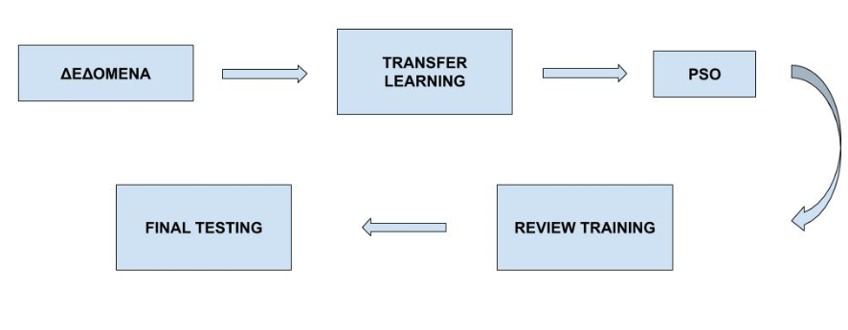
Ανάλυση Μοντέλων

Slide 14
Δεδομένα – Βασικό Dataset
Συλλογή από δημόσιες πηγές και από αρχείο νοσοκομείων
Συλλογή που έχει δημιουργηθεί για να ενισχύσει την εκπαίδευση των μοντέλων που αφορούν την αναγνώριση και την κατάταξη ρίσκου σε περιπτώσεις προσβολής από τον ιό.
Συλλογή που έχει δημιουργηθεί για να ενισχύσει την εκπαίδευση των μοντέλων που αφορούν αναγνώριση και την κατάταξη ρίσκου σε περιπτώσεις προσβολής απο τον ιό.
Συλλογή για διαγωνισμό kaggle.
Συλλογή για διαγωνισμό kaggle αναγνώρισης πνευμονοπάθειας.

Slide 15
Δεδομένα – Βασικό Dataset
18356 Χ-rays εικόνες χωρισμένες σε 3 κλάσεις:
Normal: 10192 55,5%
Pneumonia 7402 40,3%
Covid19 762 4,2%
Train/Validation Set (80-20) 16576 εικόνες – 90,3% και το Test Set 1780 εικόνες – 9,7%:
Normal : 9292 για εκπαίδευση/επικύρωση 91,2% - 900 για τεστ 8,8%
Pneumonia : 6602 για εκπαίδευση/επικύρωση 89,2% - 800 για τεστ 10,8%
Covid19 : 682 για εκπαίδευση/επικύρωση 89,5% - 80 για τεστ 10,5%

Slide 16
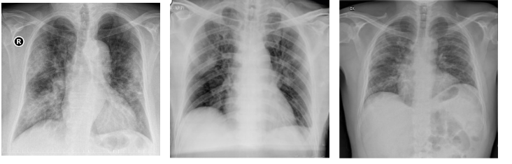
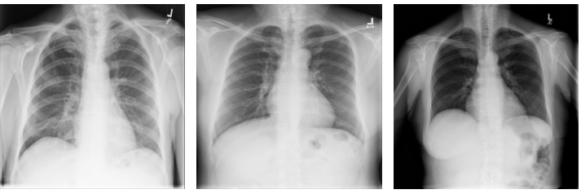
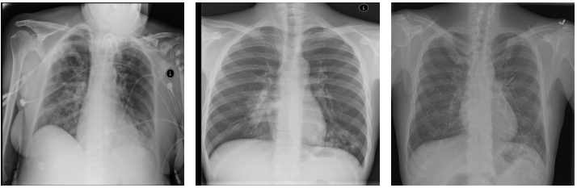
Δεδομένα – Βασικό Dataset
1^{η} Γραμμή Covid19
2^{η} Γραμμή Normal
3^{η} Γραμμή Pneumonia

Slide 17
Δεδομένα
Με το βασικό Dataset δημιουργήθηκαν 3 συλλογές δεδομένων που χρησιμοποιήθηκαν για την εκπαίδευση των μοντέλων :
Απλό Dataset
Ενισχυμένο Dataset
Ποιοτικό Dataset

Slide 18
Δεδομένα
Απλό Dataset: To Βασικό dataset αλλά το μέγεθος των εικόνων τροποποιήθηκε σε (64,64,3) + Normalization - ικανό μέγεθος για να χρησιμοποιηθεί στον αλγόριθμο βελτιστοποίησης PSO
Ενισχυμένο Dataset: To Βασικό dataset αλλά το μέγεθος των εικόνων τροποποιήθηκε σε (64,64,3) + Normalization και το train/validation set εξισορροπήθηκε με την χρήση GAN μοντέλου και Επαύξησης Δεδομένων - ικανό μέγεθος για να χρησιμοποιηθεί στον αλγόριθμο βελτιστοποίησης PSO
Ποιοτικό Dataset: To Βασικό dataset αλλά το μέγεθος των εικόνων τροποποιήθηκε σε (128,128,3) + Normalization και το train/validation set εξισορροπήθηκε με την χρήση Επαύξησης Δεδομένων – μη ικανό μέγεθος για να χρησιμοποιηθεί στον αλγόριθμο βελτιστοποίησης PSO

Slide 19
Δεδομένα - Ποιοτικό Dataset
Διπλασιασμός της κλάσης Covid19 με χρήση Επαύξησης Δεδομένων.
Από 682 → 1364 εικόνες
Χρησιμοποιήθηκε τυχαία επιλογή :
Οριζόντια Αντιστροφή
Τυχαία Περιστροφή κατά (-25,25) μοίρες

Slide 20
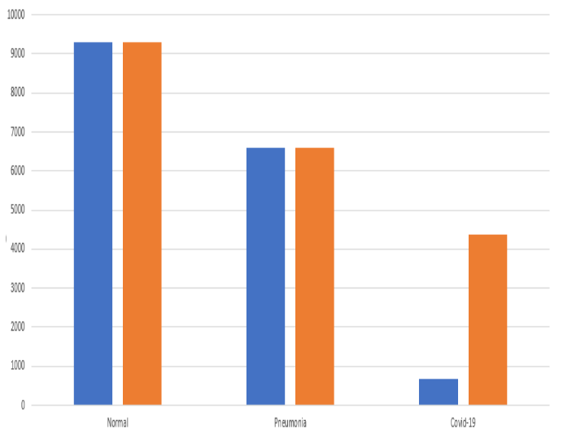
Δεδομένα – Ενισχυμένο Dataset
Με την χρήση GAN παρήχθησαν 1500 πλασματικές εικόνες της κλάσης Covid19. Συνολικά 2182 εικόνες στο test/validation set.
Με Επαύξηση Δεδομένων επιτεύχθηκε διπλασιασμός του σετ , συνεπώς η κλάση Covid19 κατέληξε με 4364 εικόνες.

Slide 21
Δεδομένα – Ενισχυμένο Dataset - GAN
Βασική Αρχιτεκτονική Παραγωγικού Δικτύου
3 Μπλοκ από :
Ανεστραμμένo συνελικτικo στρώματα (ConvTranspose)
Κανονικοποίηση Παρτιδών (Batch Normalization)
Στρώμα ενεργοποίησης "διαρροής” διορθωμένης γραμμικής μονάδας (LeakyReLu)

Slide 22
Δεδομένα – Ενισχυμένο Dataset - GAN
Βασική Αρχιτεκτονική Διαχωριστικού Δικτύου
4 Μπλοκ από :
Συνελικτικό δίκτυο
Κανονικοποίηση Παρτιδών
Συνάρτηση ενεργοποίησης LeakyReLu
Dropout Στρώμα

Slide 23
Δεδομένα – Ενισχυμένο Dataset - GAN
Λεπτομέρειες Εκπαίδευσης GAN
Κανονική Κατανομή για την Αρχικοποίηση των Βαρών
Θόρυβος (Noisy Labels): Δηλαδή αλλαγή του 5% της κλάσης των "αυθεντικών" εικόνων (απο 1 σε 0) και 5% των πλασματικών εικόνων (από 0 σε 1)
Εξομάλυνση Κλάσεων (Label Smoothing): Με αυτόν τον τρόπο πηγαίνει η κλάση 1 στο εύρος [0.7,1.2] και η κλάση 0 στο εύρος [0.0,0.3]
Διπλή Εκπαίδευση Παραγωγικού Δικτύου – Μονή Εκπαίδευση Διαχωριστικού Δικτύου σε μια εποχή

Slide 24
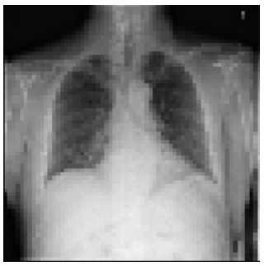
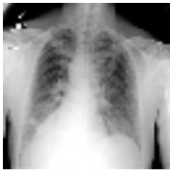
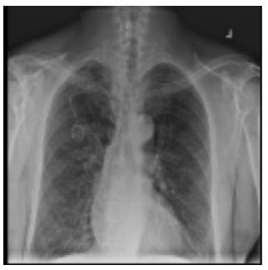
Δεδομένα
1^{η} Εικόνα → Απλό Dataset
2^{η} Εικόνα → Ενισχυμένο Dataset
3^{η} Εικόνα → Ποιοτικό Dataset

Slide 25
Transfer Learning
Χρησιμοποιήθηκαν 3 προεκπαιδευμένα μοντέλα :
VGG19 : 150,000,000 μεταβλητές προς εκπαίδευση - ImageNet
ResNet152V2 : 60,000,000 μεταβλητές προς εκπαίδευση - ImageNet
CheXNet : H βάση του είναι το DenseNet121 οπότε 10,000,000 μεταβλητές προς εκπαίδευση – 112,000 ακτινογραφίες πνευμόνων

Slide 26
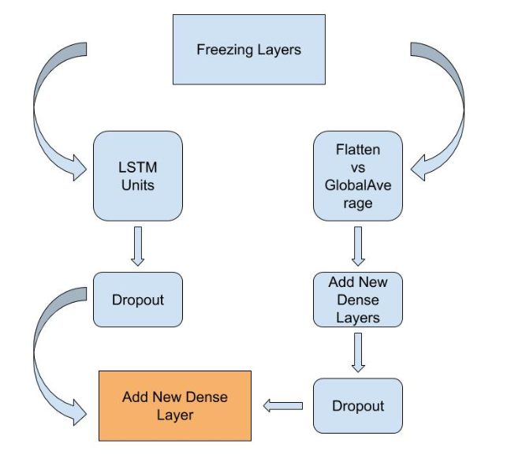
Transfer Learning - Τεχνικές

Slide 27
Transfer Learning – Υπερπαράμετροι
Freezing Layers: VGG19→[0,19], ResNet152V2→[1,150], CheXNet→[1,120]
LSTM Units: [1,10]
Dropout: [0,0.65]
Flatten vs GlobalAveragePooling: Δίνεται η επιλογή για ποια από τα 2 στρώματα θα χρησιμοποιηθούν έτσι ώστε να μετατρέψουν τους 3διάστατους τένσορες σε μονοδιάστατους
Add new Dense Layers: [0,3] Dense Layers για την σταδιακή μείωση των διαστάσεων.

Slide 28
PSO
Ο αλγόριθμος PSO χρησιμεύει για τη βελτιστοποίηση των υπερπαραμέτρων. Ορίζονται 2 πίνακες, ένας με το ανώτατο όριο και ένας με το κατώτατο όριο κάθε υπερπαραμέτρου. Για τον αλγόριθμο PSO χρησιμοποιήθηκαν οι εξής τιμές:
10 σωματίδια που αναζητούν την βέλτιστη θέση
30 αναζητήσεις-μετακινήσεις των particles (τερματική συνθήκη)
συντελεστές επιτάχυνσης c1,c2 = 0.5
Η συνάρτηση fitness που ψάχνουμε να ελαχιστοποιηθεί είναι η 1/(1+accuracy)
20 εποχές για VGG19 και ResNet152V2 και 50 εποχές για CheXNet

Slide 29
Training Review
Καθώς εκτελέσαμε τον αλγόριθμο PSO παρατηρήσαμε αρκετές φορές να τερματίζεται λόγω ανεπάρκειας της μνήμης RAM. Για τον λόγο αυτό θέσαμε ένα κριτήριο αποθήκευσης στο Google Drive:
Κάθε μοντέλο που επιτυγχάνει validation accuracy > 0.85 αποθηκεύεται μαζί με τις έναν πίνακα με τις αντίστοιχες υπερπαραμέτρους.
Με την ολοκλήρωση (ή κατάρρευση) του PSO , εντοπίζονται τα μοντέλα με την μεγαλύτερη ακρίβεια και το μικρότερο σφάλμα και γίνεται επανεκπαίδευση τους για 2 λόγους.
Να επιβεβαιωθεί ότι ο αριθμός εποχών δεν οδηγεί σε υπερπροσαρμογή
Η εκπαίδευση δεν ήταν τυχαία λόγω τυχαία διαχωρισμού των δεδομένων και αρχικοποίησης των βαρών.

Slide 30
Final Testing
Αφού κατασκευάστηκε η συλλογή των υποψήφιων βέλτιστων μοντέλων , εφαρμόζεται σε αυτά το test set και βγάζουμε τα συμπεράσματα μας με τα αποτελέσματα των μετρικών

Slide 31
Πειράματα και Αποτελέσματα - GAN
Ανάλυση Εικόνων (128,128,1)
Ανάλυση Εικόνων (64,64,3)
Ανάλυση Εικόνων (64,64,1)
Ανάλυση Εικόνων (64,64,1) – Χωρίς Θόρυβο και Εξομάλυνση Κλάσεων
Ανάλυση Εικόνων (64,64,1) – Λιγότερα Στρώματα
Ανάλυση Εικόνων (64,64,1) – Περισσότερα Στρώματα

Slide 32
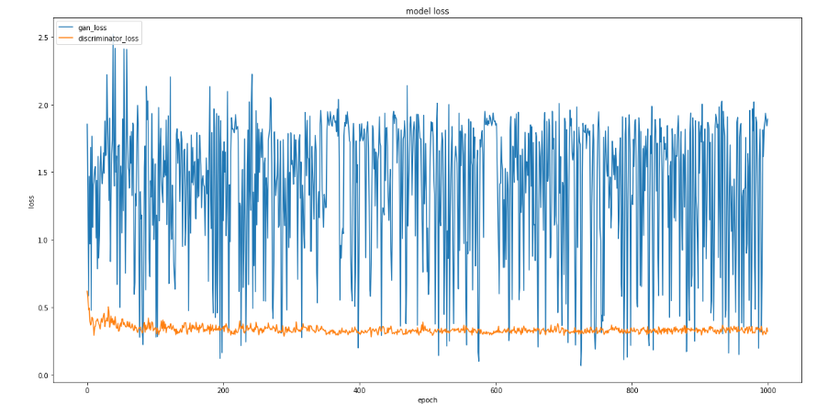
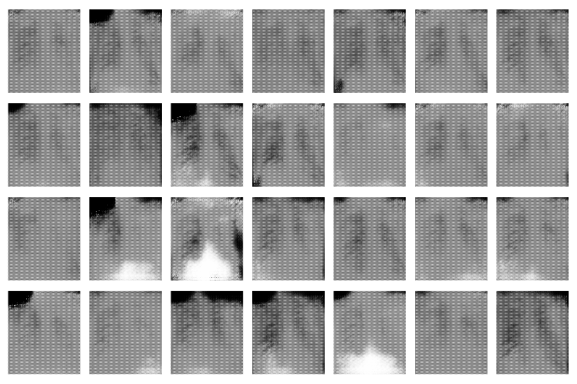
Πειράματα και Αποτελέσματα - GAN
Ανάλυση Εικόνων (128,128,1)

Slide 33
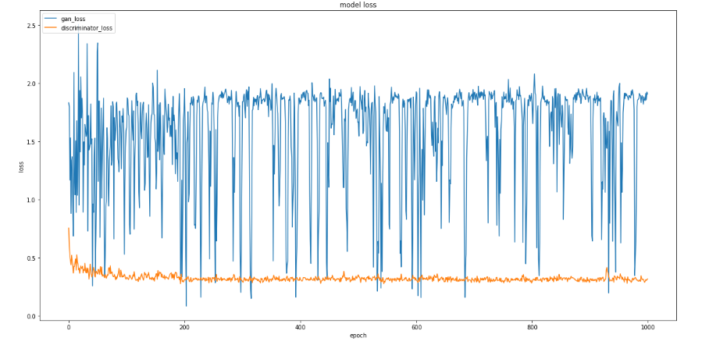
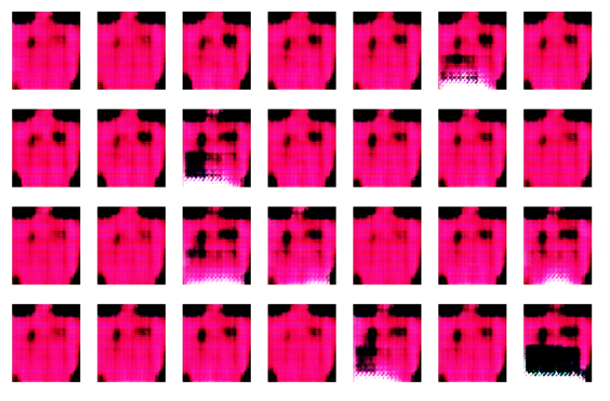
Πειράματα και Αποτελέσματα - GAN
Ανάλυση Εικόνων (64,64,3)

Slide 34
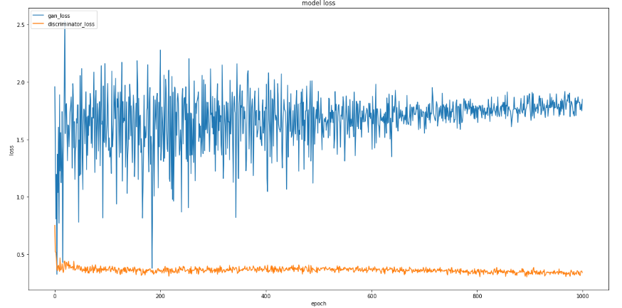
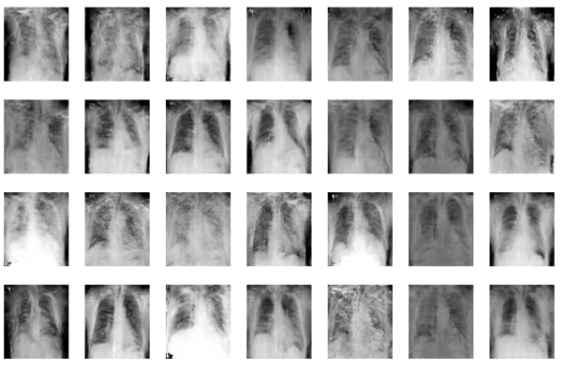
Πειράματα και Αποτελέσματα - GAN
Ανάλυση Εικόνων (64,64,1)

Slide 35
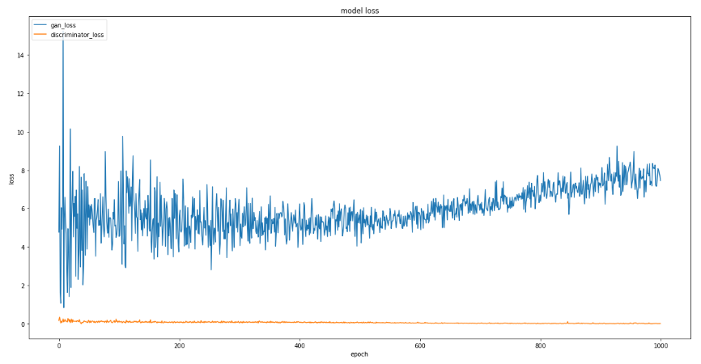
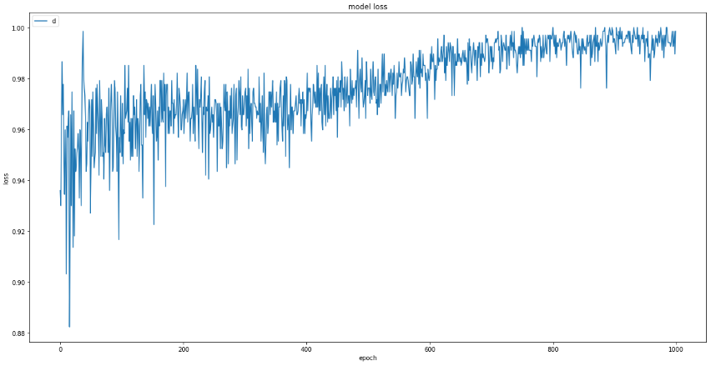
Πειράματα και Αποτελέσματα - GAN
Ανάλυση Εικόνων (64,64,1) – Χωρίς Θόρυβο και Εξομάλυνση Κλάσεων

Slide 36
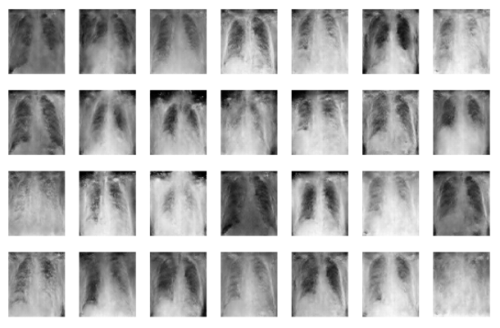
Πειράματα και Αποτελέσματα - GAN
Ανάλυση Εικόνων (64,64,1) – Χωρίς Θόρυβο και Εξομάλυνση Κλάσεων

Slide 37
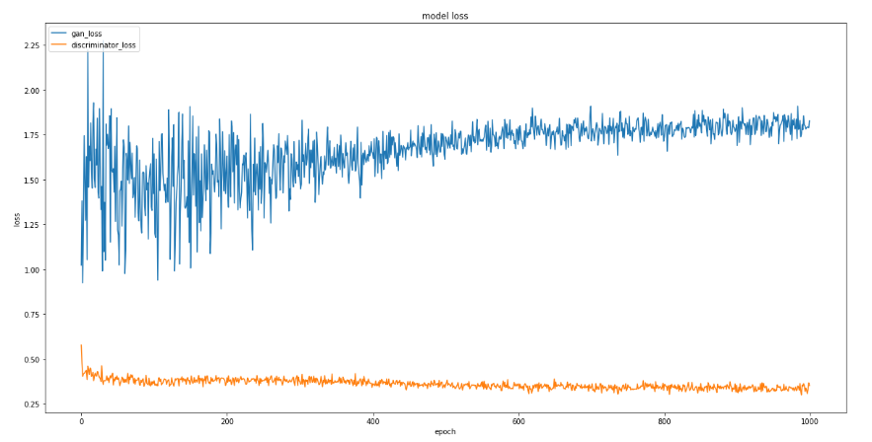
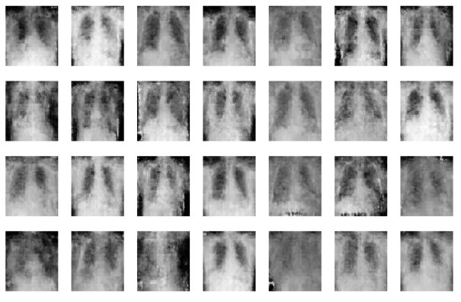
Πειράματα και Αποτελέσματα - GAN
Ανάλυση Εικόνων (64,64,1) – Λιγότερα Στρώματα

Slide 38
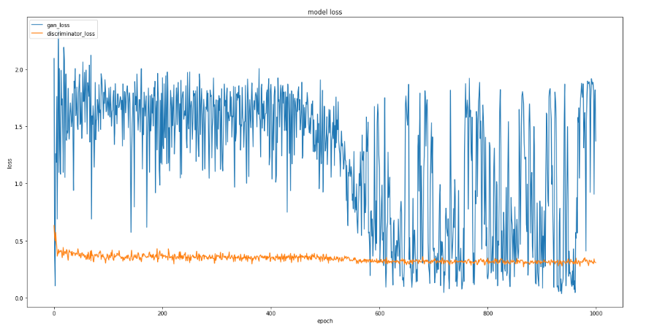
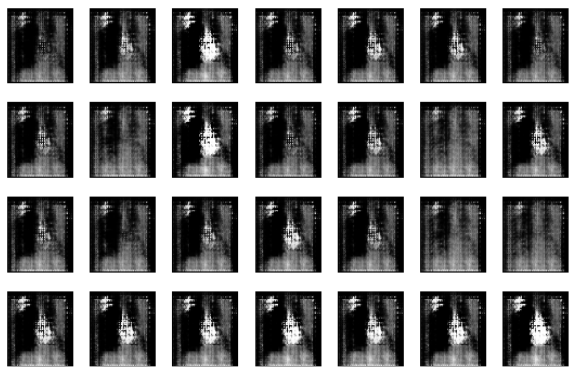
Πειράματα και Αποτελέσματα - GAN
Ανάλυση Εικόνων (64,64,1) – Περισσότερα Στρώματα

Slide 39
Πειράματα και Αποτελέσματα – Μοντέλα – VGG19
VGG19 με Πλήρη Συνδεδεμένα Στρώματα και μικρό dataset - VGG Simple
VGG19 με Πλήρη Συνδεδεμένα Στρώματα και μεγάλο dataset - VGG Enhanced
VGG19 με LSTM Layer και μικρό dataset - VGG LSTM Simple
VGG19 με LSTM Layer και μεγάλο dataset - VGG LSTM Enhanced

Slide 40
Πειράματα και Αποτελέσματα – Μοντέλα – ResNet152V2
ResNet152V2 με Πλήρη Συνδεδεμένα Στρώματα και μικρό dataset - ResNet Simple
ResNet152V2 με Πλήρη Συνδεδεμένα Στρώματα και μεγάλο dataset - ResNet Enhanced
ResNet152V2 με LSTM Layer και μικρό dataset - ResNet LSTM Simple
ResNet152V2 με LSTM Layer και μεγάλο dataset - ResNet LSTM Enhanced

Slide 41
Πειράματα και Αποτελέσματα – Μοντέλα – CheXNet
CheXNet με Πλήρη Συνδεδεμένα Στρώματα και μικρό dataset – CheXNet Simple
CheXNet με Πλήρη Συνδεδεμένα Στρώματα και μεγάλο dataset – CheXNet Enhanced
CheXNet με LSTM Layer και μικρό dataset – CheXNet LSTM Simple
CheXNet με LSTM Layer και μεγάλο dataset – CheXNet LSTM Enhanced

Slide 42
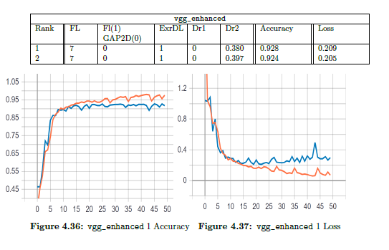
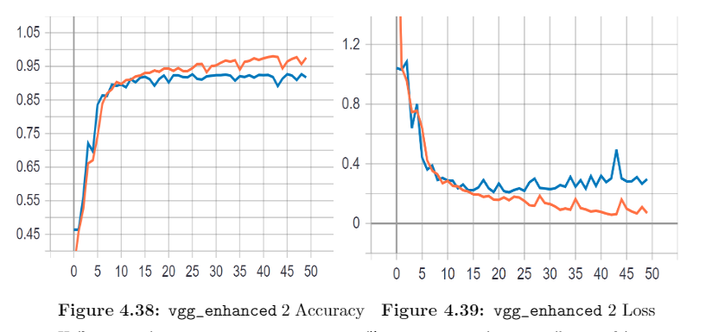
Πειράματα και Αποτελέσματα - Εκπαίδευση
VGG Enhanced

Slide 43

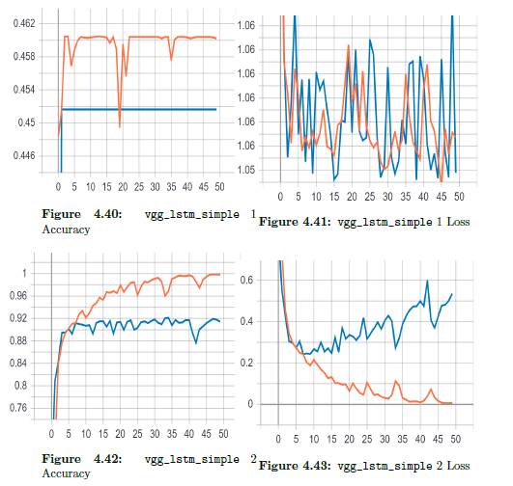
Πειράματα και Αποτελέσματα - Εκπαίδευση
VGG LSTM Simple

Slide 44
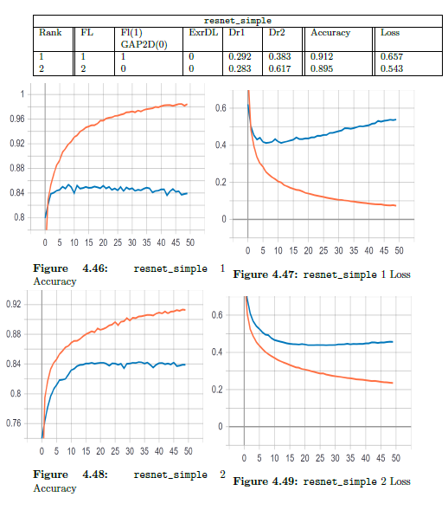
Πειράματα και Αποτελέσματα - Εκπαίδευση
ResNet Simple

Slide 45
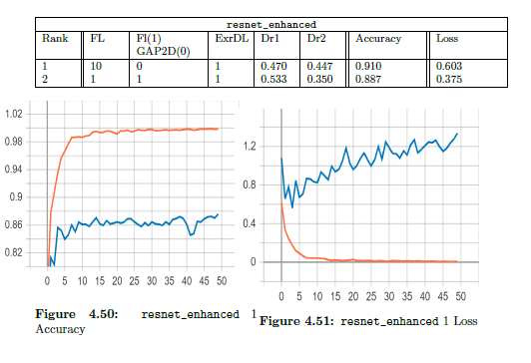
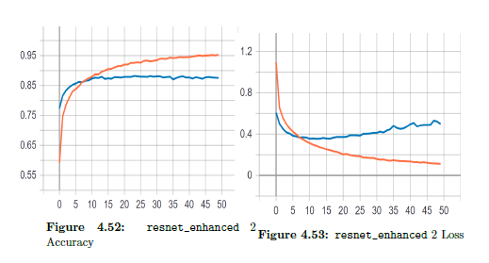
Πειράματα και Αποτελέσματα - Εκπαίδευση
ResNet Enhanced

Slide 46
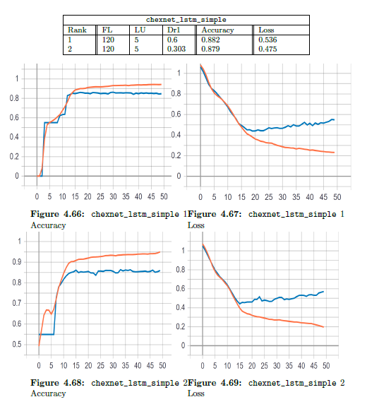
Πειράματα και Αποτελέσματα - Εκπαίδευση
CheXNet LSTM Simple

Slide 47
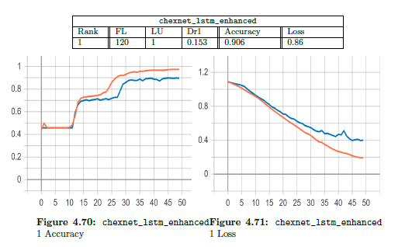
Πειράματα και Αποτελέσματα - Εκπαίδευση
CheXNet LSTM Enhanced

Slide 48
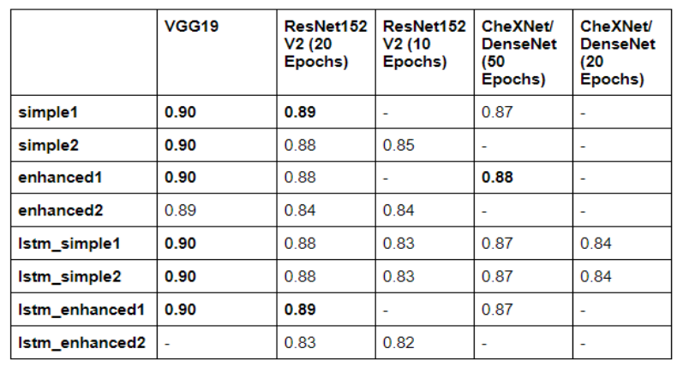
Πειράματα και Αποτελέσματα – Τεστ Set

Slide 49
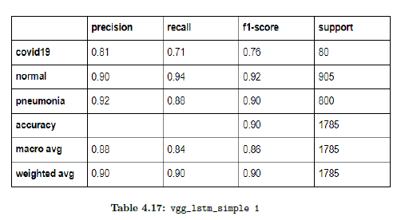
Πειράματα και Αποτελέσματα – Τεστ Set

Slide 50
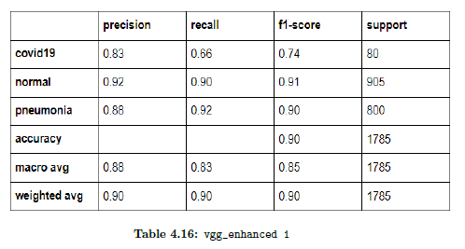
Πειράματα και Αποτελέσματα – Τεστ Set

Slide 51
Ποιότητα VS Ποσότητα
Χρησιμοποιείται το Ποιοτικό Dataset με τις υπερπαραμέτρους που έχουν βρεθεί από την προηγούμενη διαδικασία, καθώς το μέγεθος των εικόνων δεν επιτρέπει την εφαρμογή του PSO.
Οι εποχές προσαρμόστηκαν «χειροκίνητα» και κυμαίνονται [25,35].
Μετά την εκπαίδευση εφαρμόστηκε το Test Dataset

Slide 52
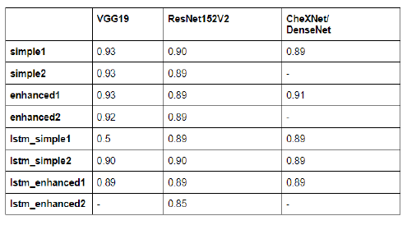
Πειράματα και Αποτελέσματα – Τεστ Set

Slide 53
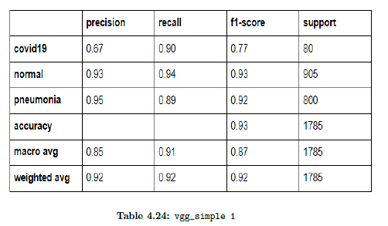
Πειράματα και Αποτελέσματα – Τεστ Set
VGG SIMPLE

Slide 54
Μελλοντικές Σκέψεις
Αύξηση των Διαθέσιμων Datasets που θα οδηγήσει στην αύξηση της απόδοσης των μοντέλων και στην προσαρμογή τους σε νέες αρχιτεκτονικές.
Χρήση CGAN που θα οδηγήσει σε καλύτερο αποτέλεσμα πλασματικών εικόνων.
Χρήση συστημάτων εντοπισμού R-CNN για την ακριβή τοποθεσία της μόλυνσης

Slide 55
Ευχαριστώ

